Slide 1
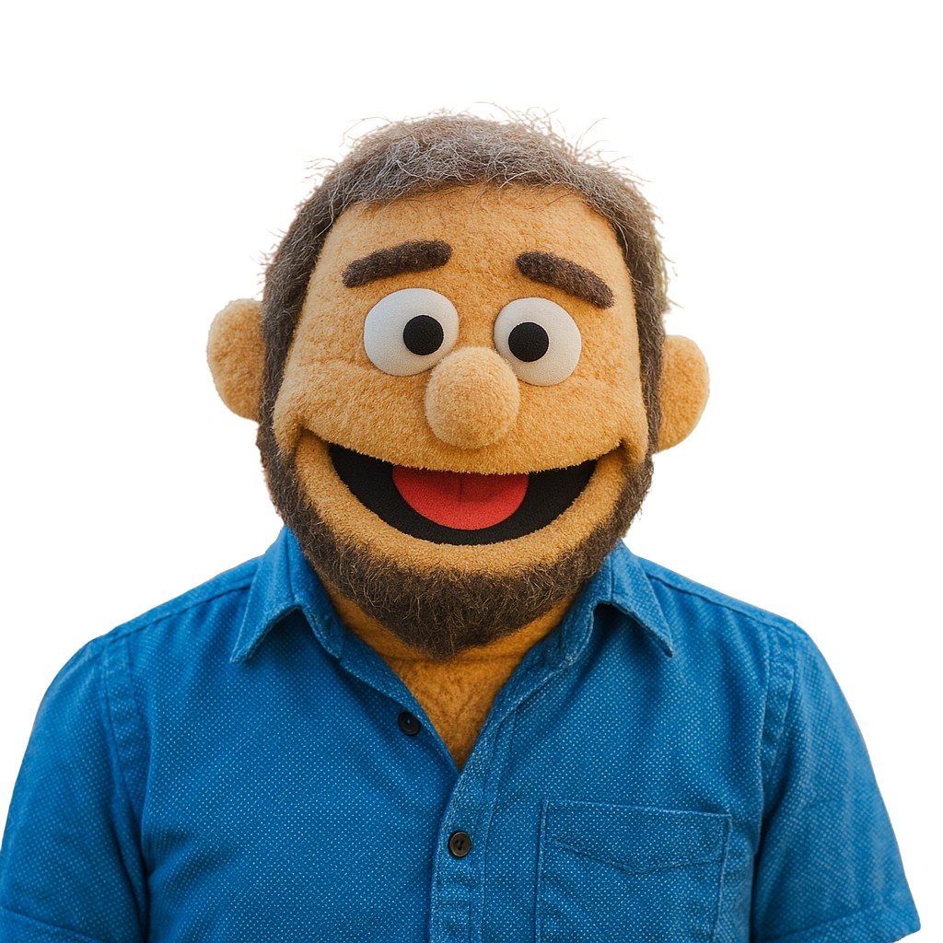

赋能自闭症学生创新技术助力
Craig Smith

Slide 2

我关注如何改变我们对自闭症学生教学方式的思考方式。 我希望聚焦于学生的优势，并运用技术赋能他们。

Slide 3
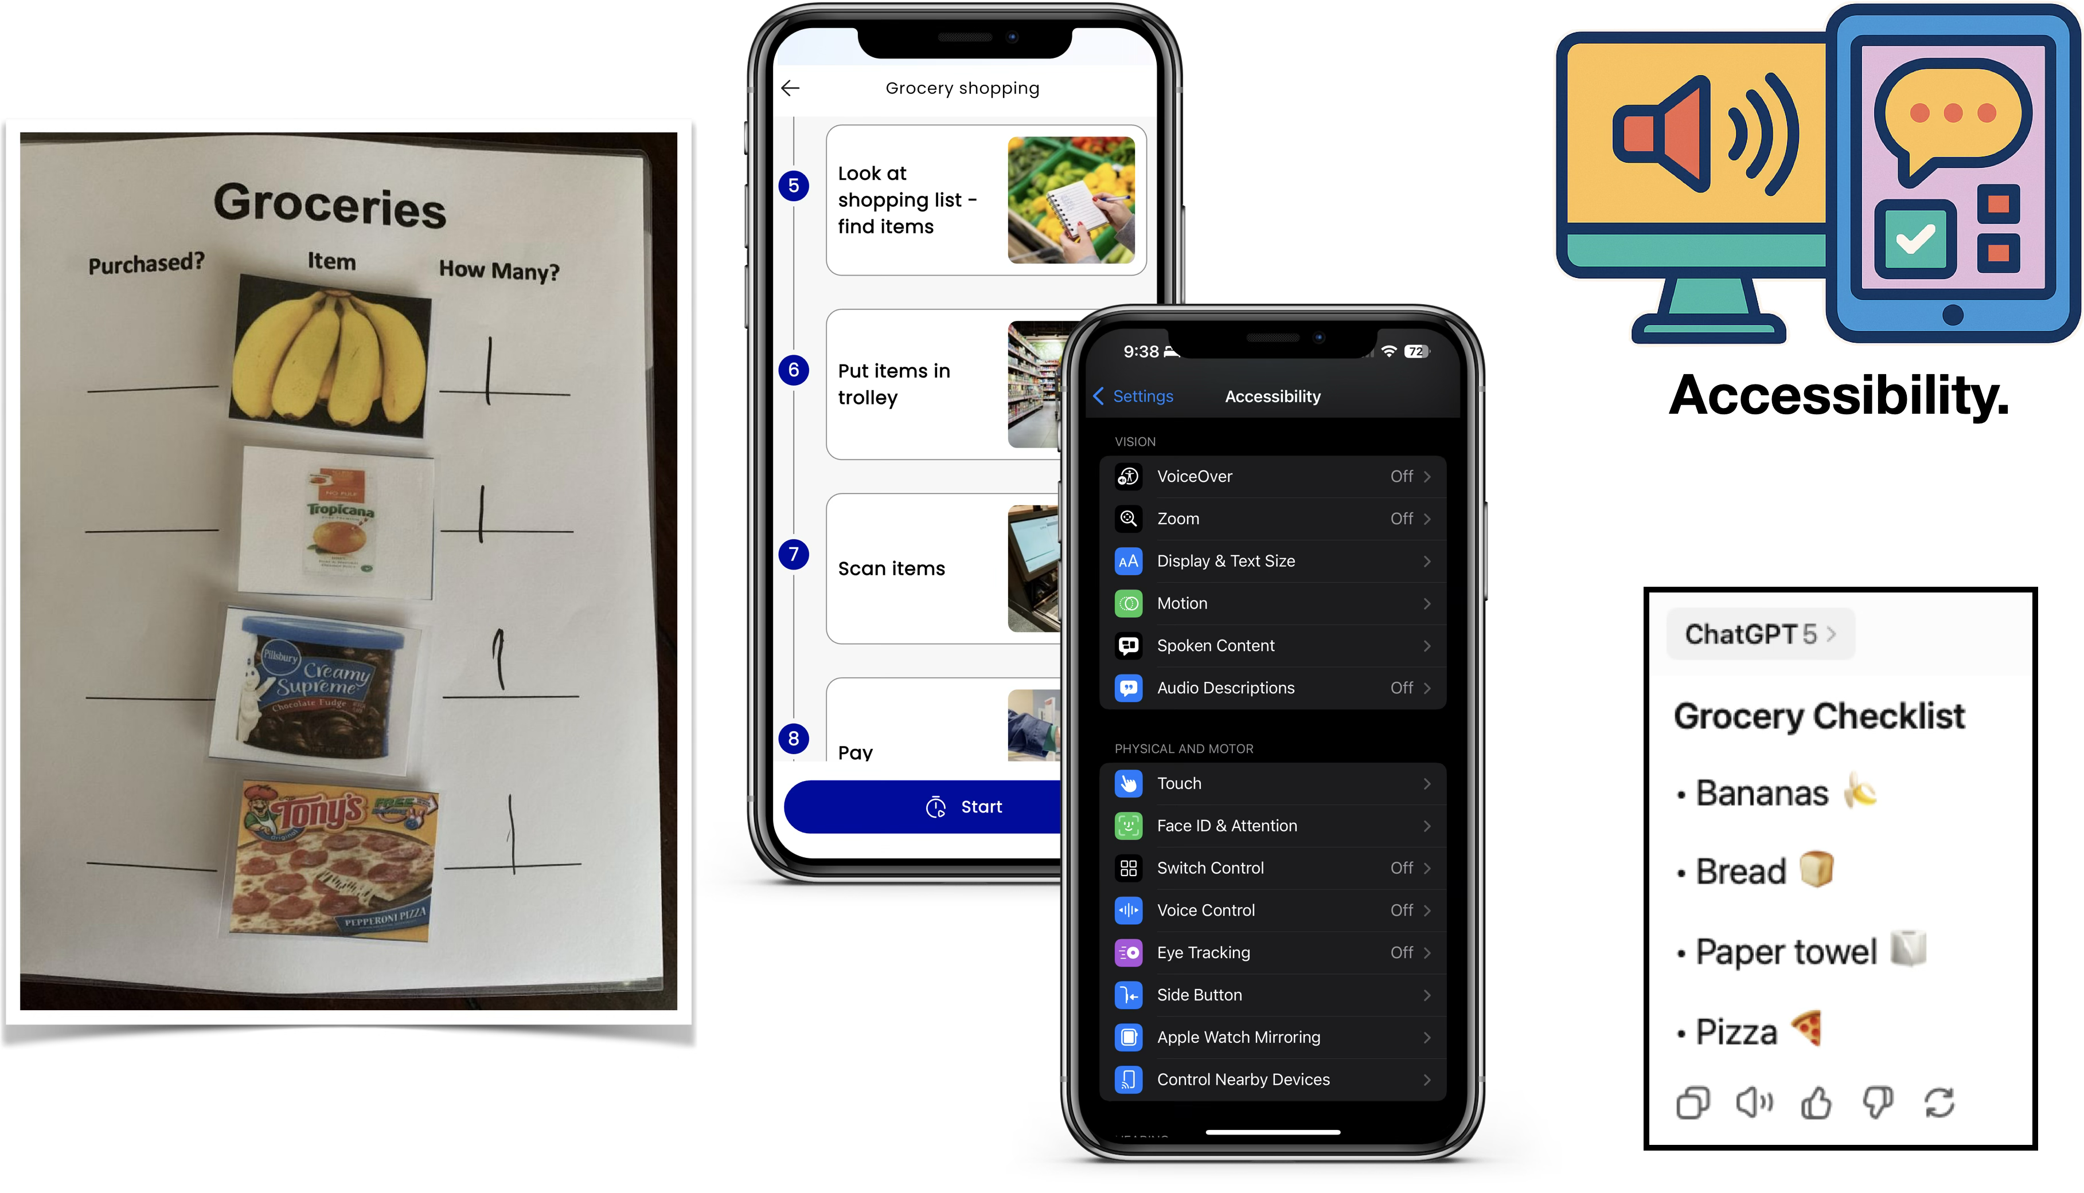
我们教导自闭症学生的一些最重要方式 ——通过视觉支持和执行功能指导—— 随着技术的发展和扩展，仍在不断演变。

Slide 4


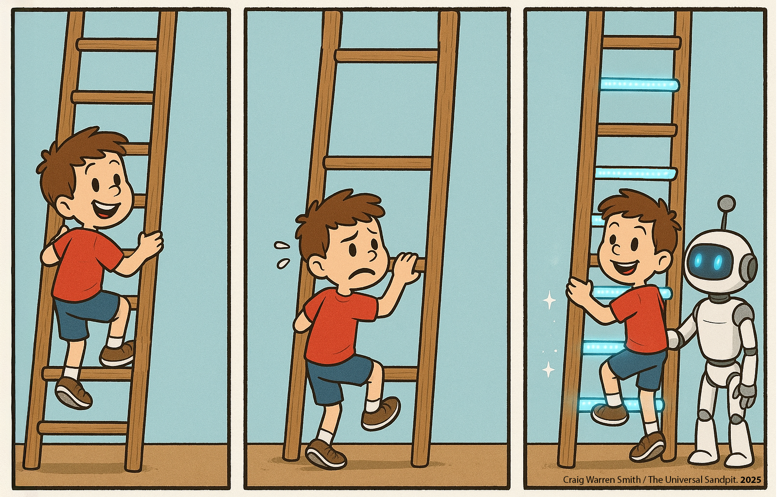
第一幅图展示一个孩子正在攀爬专为其设计的梯子。
第二幅图展示一个孩子正艰难攀爬非专为其设计的梯子。
第三幅图展示技术如何弥补设计缺陷。
我认为技术能以这种方式填补学习环境的空白：当孩子们身处无法始终满足其特定需求的教室时，技术或许能助力实现包容性教育目标。

Slide 5

澳大利亚教育需求分析
自闭症学生描述了他们在学校面临的困难：
1. 规划作业
2. 团队协作
3. 书写，特别是保持工整
4. 应对变化，例如教师或课表调整
5. 应对欺凌或嘲弄
6. 书写，特别是保持足够速度跟上进度
7. 抄写黑板信息
8. 完成家庭作业
9. 当其他孩子惹恼我或教室非常嘈杂时保持冷静
10. 在全班面前发言和开始任务
Saggers, B., Klug, D., Harper-Hill, K., Ashburner, J., Costley, D., Clark, T., Bruck, S., Trembath, D., Webster, A., A., & Carrington, S. (2018). Australian autism educational needs analysis – What are the needs of schools, parents and students on the autism spectrum? Full report and executive summary, version 2. Cooperative Research Centre for Living with Autism, Brisbane.

Slide 6
澳大利亚教育需求分析
自闭症学生描述了他们在学校面临的困难：
1. 规划作业
2. 团队协作
3. 书写，特别是保持工整
4. 应对变化，例如教师或课表调整
5. 应对欺凌或嘲弄
6. 书写，特别是保持足够速度跟上进度
7. 抄写黑板信息
8. 完成家庭作业
9. 当其他孩子惹恼我或教室非常嘈杂时保持冷静
10. 在全班面前发言和开始任务
• 将作业要求分解为小块/搭建支架
• 语音转文字
• 用简单方式解释概念
• 任务启动策略

Slide 7
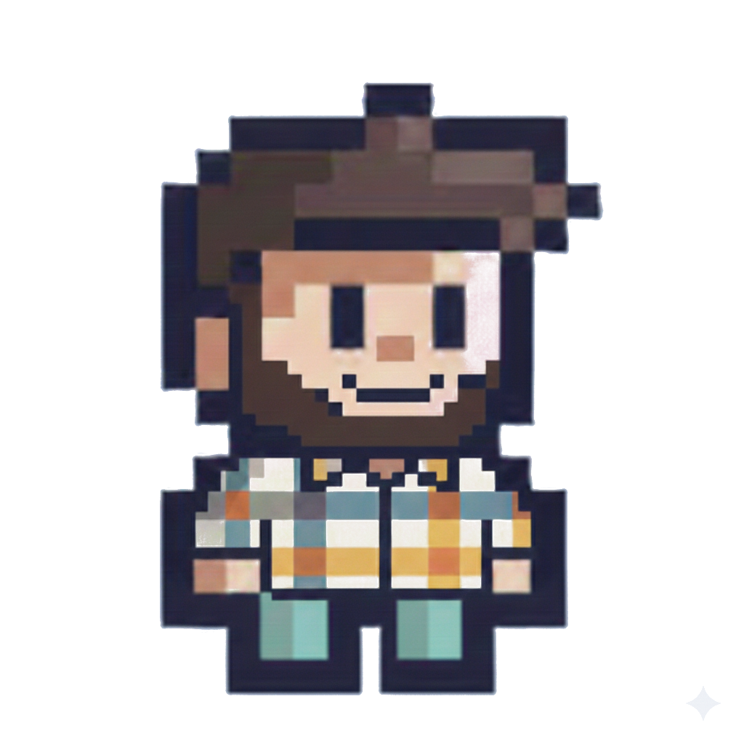
万象沙盘
面向包容性学校的人工智能工具
教师指南：
优势与兴趣
任务分析
反思视角
致学生：
浮光掠影
学生多功能工具
成长之路
www.theuniversalsandpit.org

Slide 8
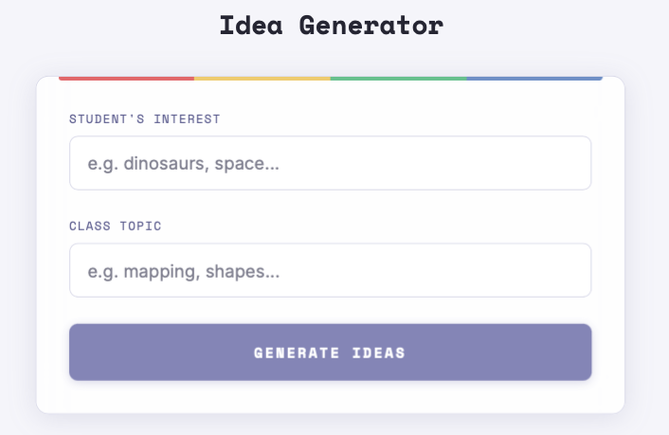
优势与兴趣。
此工具可让您输入学生的兴趣点以及课堂教授的主题。
随后，该工具将提供十种将学生兴趣真实融入课程的方法。
点击任意方案后，工具将进一步指导您如何在教学中融入学生感兴趣的内容。

Slide 9
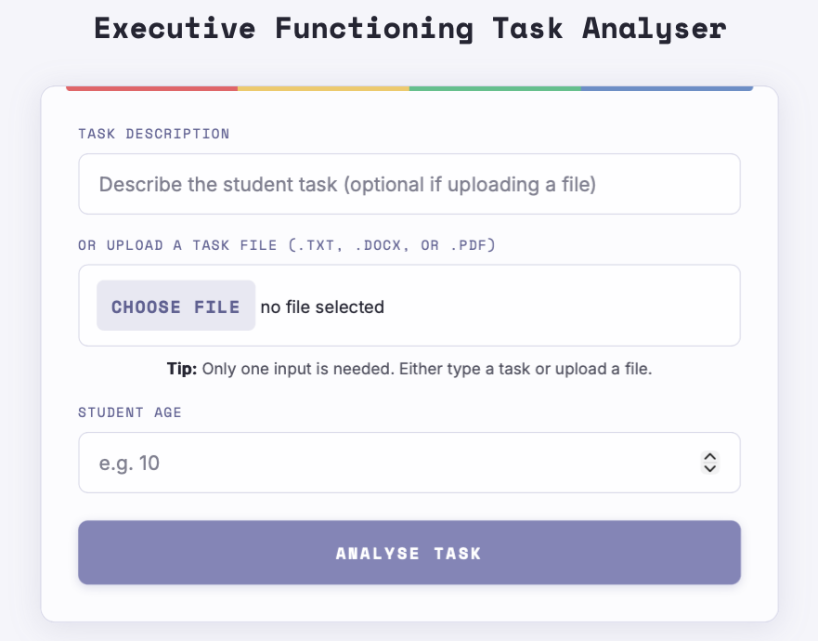
执行功能任务分析器。
执行功能可能是教学规划中最难把握的部分，但它对学生的学业成就至关重要。
本工具将分析您课堂教授的任务内容，并针对关键执行功能领域提供实用指导，助力您的教学规划与课程设计。

Slide 10
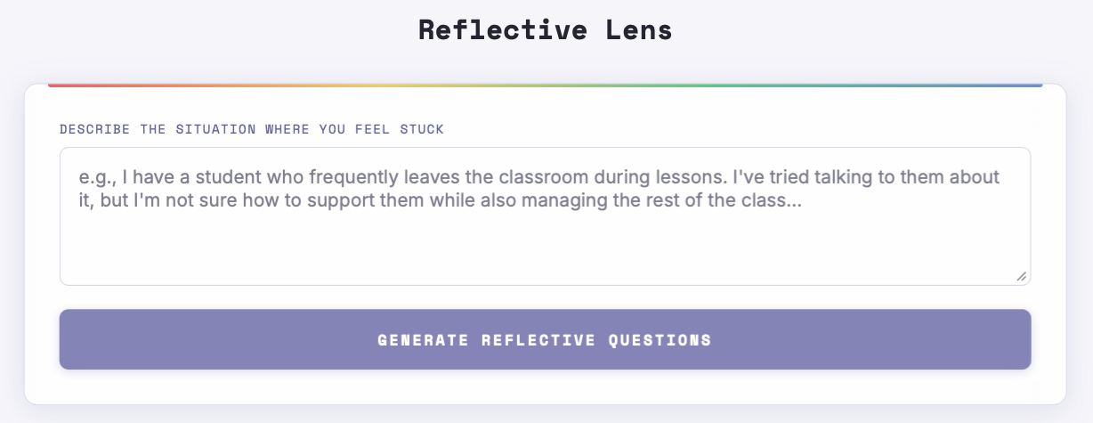
反思透镜。
当您在教学中遇到学生困境，不知如何继续提供最佳支持时，此工具便能派上用场。您只需输入当前情境，工具便会生成一系列问题，助您规划后续行动。这些问题聚焦于课堂环境，并采用“肯定神经多样性”的引导方式，从学生视角出发。

Slide 11
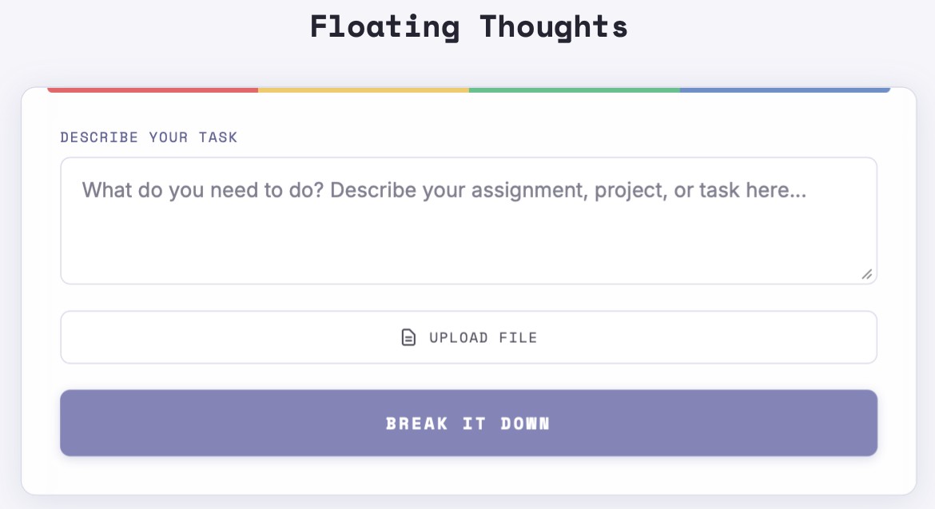
漂浮的思绪。
这款工具专为学生设计，能将庞大的任务分解为更小、更易管理的单元。
学生只需描述需要完成的项目（或直接上传项目文件），工具便会协助将任务拆解为步骤，学生可根据自身需求灵活调整步骤顺序。

Slide 12
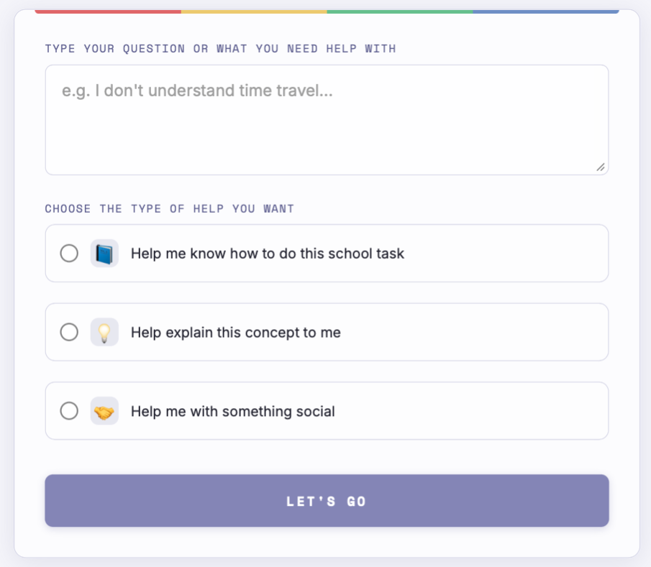
学生多功能工具。
学生可利用此工具完成三项功能：
帮助他们理解如何完成学校任务；
以更简明的方式解释概念；
协助他们理解可能令人困惑或不确定的社交情境。

Slide 13
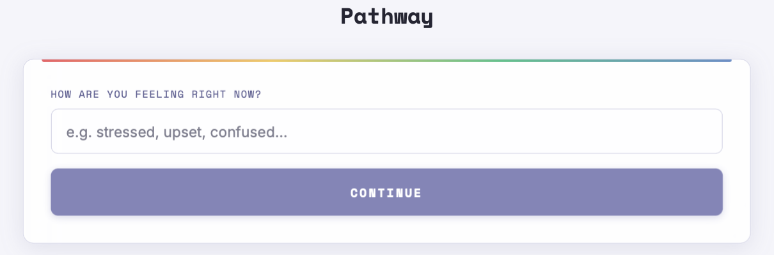
情绪路径。
该工具帮助学生理解自身情绪状态，并提供策略引导他们转变感受。学生输入当前情绪状态及期望情绪状态后，工具将生成四项自我调节策略，引导他们在情绪路径中实现转变。

Slide 14

超越聊天机器人— 人工智能与我们周围世界的互动

Slide 15

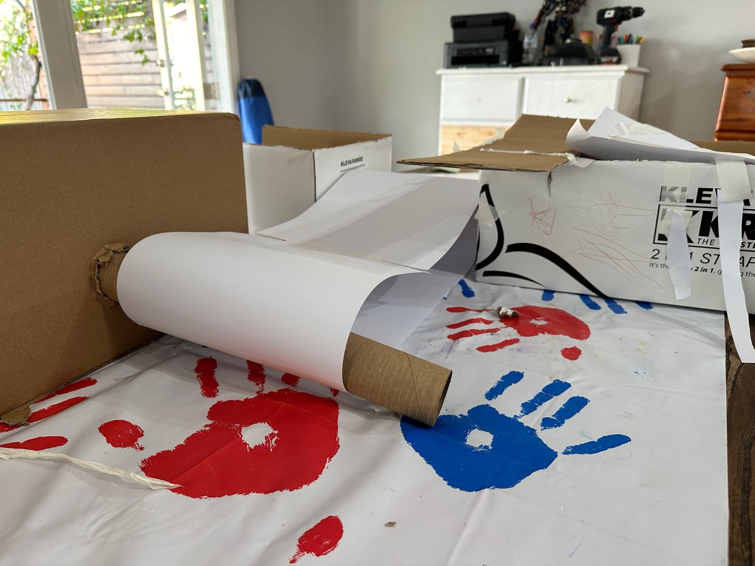
问题解决。
我对技术如何帮助我们解决现实世界的问题很感兴趣。
我曾尝试用纸板制作一条传送带作为项目，但手头资源有限。无论如何都无法让传送带正常运转。
后来，我将自己搭建的模型输入AI工具，告知其可用资源，它成功协助我完成了项目。

Slide 16

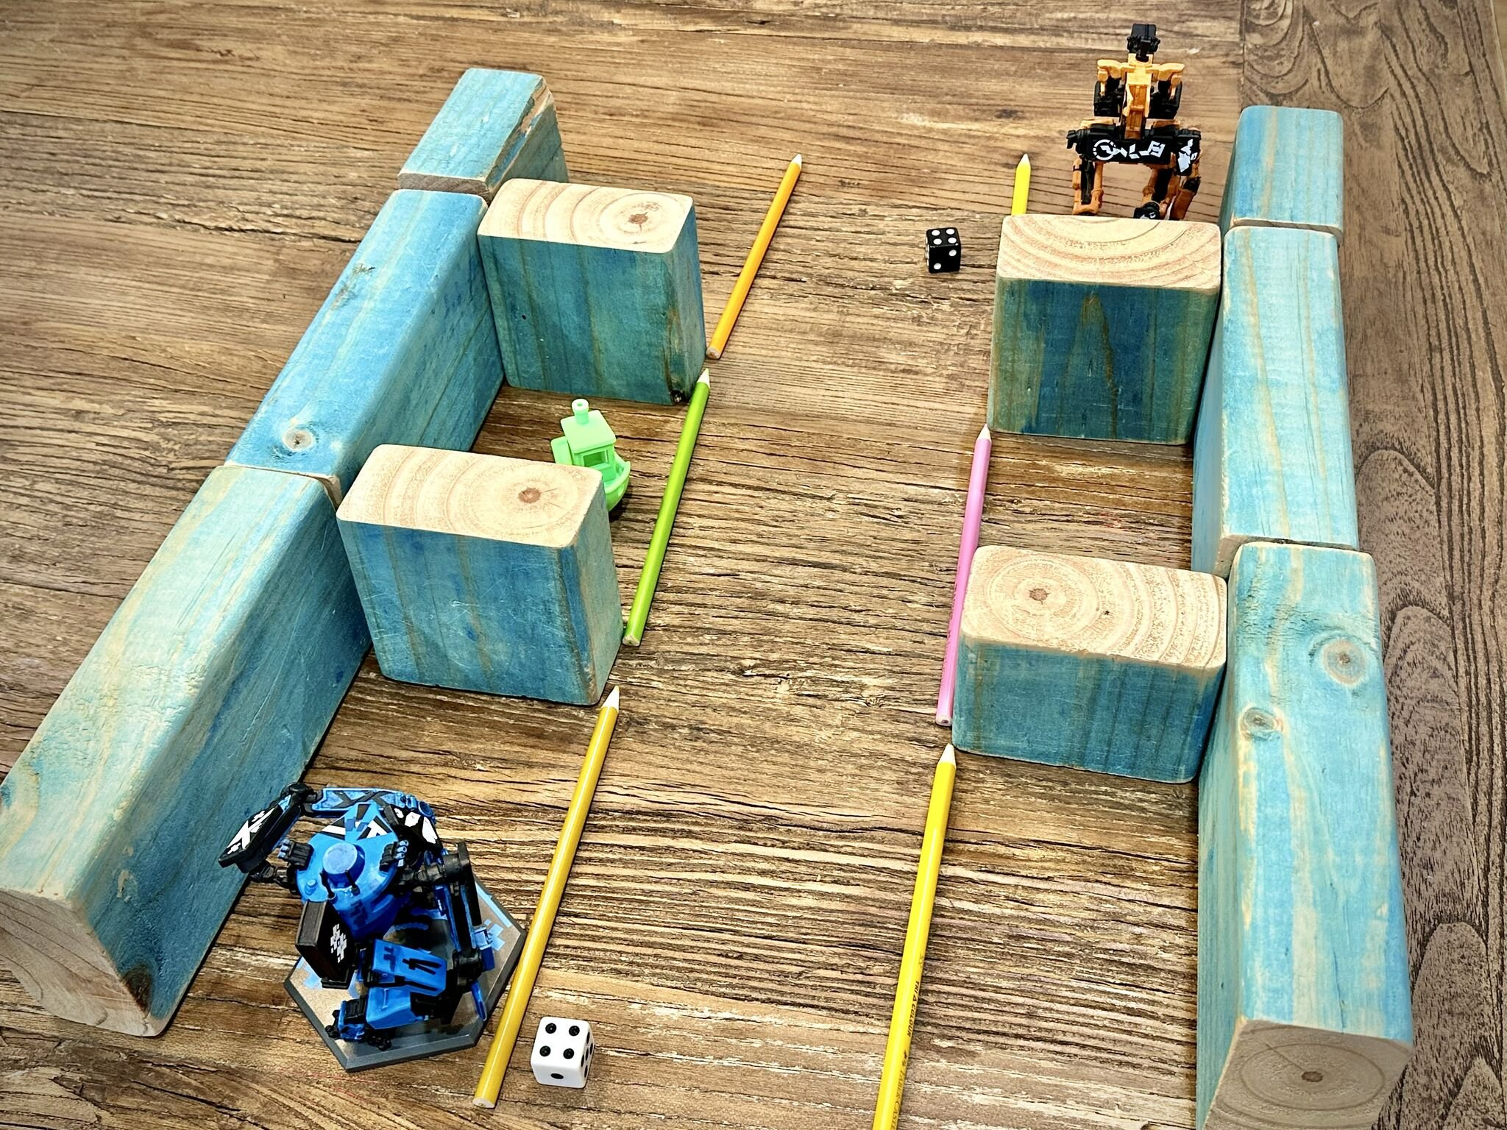
创建活动。
当时我在教室里，发现我们没有足够的资源来玩游戏。
我用人工智能工具拍下了现有资源的照片。
该工具随即利用这些资源为我们设计了一款新游戏，让学生们得以体验。随后学生们又融入了自己的创意，最终共同打造出一个深受大家喜爱的游戏。

Slide 17
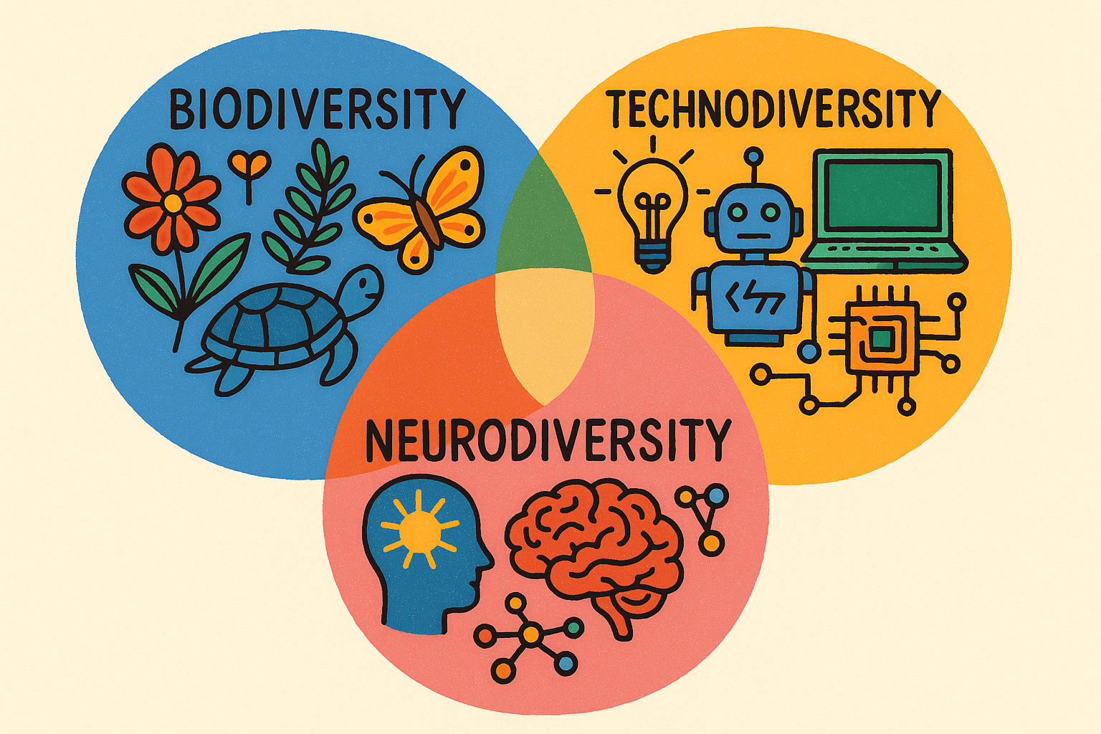
生物多样性
技术多样性
神经多样性
当我们认识到每个学生的独特性，并提供多样化的技术手段，使教学能够根据每位学生的个性化需求进行定制时，我们才能为学生提供最有效的支持。

Slide 18



The Universal Sandpit
AI Tools for Inclusive Schools
谢谢
Thank you
theuniversalsandpit.org
Universal Sandpit: Quarterly SubStack Journal
theuniversalsandpit.substack.com
www.linkedin.com/in/craig-warren-smith/

